Slide 1
CHÀO MỪNG CÁC EM
ĐÃ ĐẾN VỚI
BÀI HỌC MỚI!

Slide 2

KHỞI ĐỘNG
Các em hãy quan sát video sau:

Slide 3
ÔN TẬP VÀ ĐÁNH GIÁ
CUỐI HỌC KÌ I
TIẾT 1 - 2

Slide 4
01
02
03
04
05
06
NỘI DUNG BÀI HỌC
BÀI TẬP 1
BÀI TẬP 2
BÀI TẬP 3
BÀI TẬP 4
BÀI TẬP 5
BÀI TẬP 6

Slide 5
01
BÀI TẬP 1

Slide 6



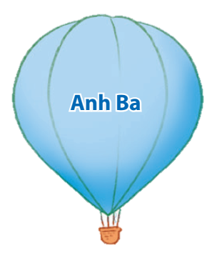


BÀI TẬP 1
Xếp tên các bài đọc vào hai chủ điểm Niềm vui sáng tạo và Chắp cánh ước mơ và kể tên những bài đọc được nhắc đến trong hai chủ điểm.

Slide 7
BÀI TẬP 1
Xếp tên các bài đọc vào hai chủ điểm Niềm vui sáng tạo và Chắp cánh ước mơ và kể tên những bài đọc được nhắc đến trong hai chủ điểm.
Chủ điểm Niềm vui sáng tạo | Chủ điểm Chắp cánh ước mơ
Đồng cỏ nở hoa, Bầu trời mùa thu, Bức tường có nhiều phép lạ | Nếu em có một khu vườn, Ở Vương quốc Tương Lai, Anh Ba

Slide 8
BÀI TẬP 1
Xếp tên các bài đọc vào hai chủ điểm Niềm vui sáng tạo và Chắp cánh ước mơ và kể tên những bài đọc được nhắc đến trong hai chủ điểm.
Những bài đọc chưa được nhắc đến trong hai chủ điểm
Vẽ màu, Thanh âm của núi, Làm thỏ con bằng giấy, Bét-tô-ven và bản xô-nát "Ánh trăng", Người tìm đường lên các vì sao, Bay cùng ước mơ, Bốn mùa mơ ước, Cánh chim nhỏ, Con trai người làm vườn, Nếu chúng mình có phép lạ.

Slide 9
BÀI TẬP 2
02

Slide 10
BÀI TẬP 2
Đọc 1 bài trong các chủ điểm đã học và trả lời câu hỏi.
– Bài đọc thuộc chủ điểm nào? – Nội dung chính của bài đọc đó là gì? – Nhân vật hoặc chi tiết nào trong bài để lại cho em ấn tượng sâu sắc?

Slide 11
BÀI TẬP 2
Đọc 1 bài trong các chủ điểm đã học và trả lời câu hỏi.
Tham khảo:
- Bài đọc thuộc chủ điểm: Niềm vui sáng tạo
- Nội dung chính của bài: Nhờ bác Lan mà tài năng của Bống đã được phát hiện. Bống rất hay vẽ, đặc biệt là vẽ rất đẹp. Tài năng của Bống đã được ông họa sĩ Phan công nhận. Ngoài ra, ông còn phát hiện Bống có trí tưởng tượng rất phong phú.

Slide 12
BÀI TẬP 2
Đọc 1 bài trong các chủ điểm đã học và trả lời câu hỏi.
Tham khảo:
- Nhân vật hoặc chi tiết trong bài để lại cho em ấn tượng sâu sắc: Em ấn tượng với nhân vật Bống. Vì Bống không chỉ có tài năng hội họa mà còn là cô bé rất ngây thơ với trí tưởng tượng phong phú với động vật.

Slide 13
BÀI TẬP 3
03

Slide 14
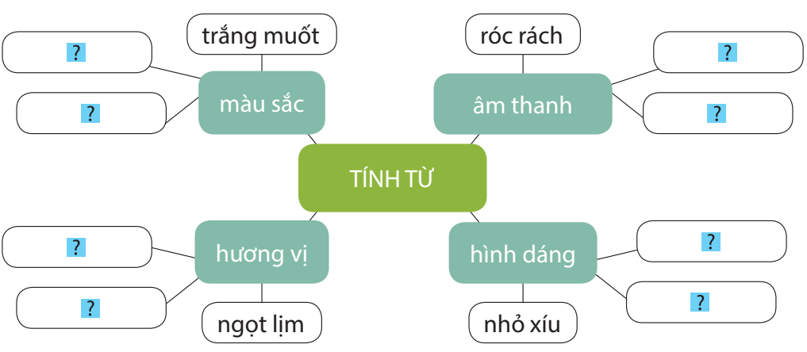
BÀI TẬP 3
Tìm từ để hoàn thiện sơ đồ dưới đây rồi đặt câu với một từ tìm được trong mỗi nhóm.

Slide 15
BÀI TẬP 3
Trò chơi: AI NHANH AI TÀI
GV hướng dẫn các đội tìm nhanh 2 tính từ phù hợp với yêu cầu.
Đội nào xong trước thì bấm chuông trả lời. Hết thời gian các đội nộp lại kết quả.
GV mời đại diện các nhóm trình bày trước lớp.
Đội nhanh và chính xác nhất là đội dành chiến thắng

Slide 16
BÀI TẬP 3
xanh thẫm
rì rào
đỏ chói
xào xạc
chua lét
to lớn
đắng ngắt
Cao to

Slide 17
BÀI TẬP 3
Tìm từ để hoàn thiện sơ đồ dưới đây rồi đặt câu với một từ tìm được trong mỗi nhóm.
Tham khảo:
Đặt câu:
- Chú mèo có bộ lông trắng muốt.
- Tiếng suối chảy róc rách.
- Hạt đỗ nhỏ xỉu.
- Quả xoài vừa chín mới ngọt lịm làm sao!

Slide 18
BÀI TẬP 4
04

Slide 19
BÀI TẬP 4
Xếp những từ in đậm trong đoạn văn dưới đây vào nhóm thích hợp.
Hội diều làng Bá Dương Nội được tổ chức hằng năm. Mỗi năm có cả trăm con diều tham dự. Trong gió nằm nam của buổi chiều quê, những con diều rực rỡ cùng bay lên trời cao. Tiếng sáo u u vi vút những khúc nhạc đồng quê. Trên bờ đê, trước sân đình hoặc ở trong làng, người dân đều có thể ngắm diều bay và ngất ngây trong tiếng sáo diều. Diều nào bay cao, bay xa, có tiếng sáo hay nhất sẽ được trao giải.

Slide 20
BÀI TẬP 4
Đáp án:
Danh từ | Động từ | Tính từ
Danh từ riêng: Bá Dương Nội. | Động từ chỉ hoạt động: tổ chức, bay, ngắm, trao. | Tính từ chỉ đặc điểm của sự vật: rực rỡ, cao.
Danh từ chung: gió, buổi chiều, sân đình, làng. | Động từ chỉ trạng thái: ngất ngây. | Tính từ chỉ đặc điểm của hoạt động: cao, xa.

Slide 21
BÀI TẬP 5
05

Slide 22
BÀI TẬP 5
Tìm vật, hiện tượng tự nhiên được nhân hoá trong các đoạn dưới đây và cho biết chúng được nhân hoá bằng cách nào.
Gọi vật bằng những từ chỉ người
Trò chuyện với vật như với người.
Dùng từ ngữ chỉ hoạt động, đặc điểm của người để tả vật

Slide 23
BÀI TẬP 5
a. Xóm đồ chơi tối nay có khách: một cô cá nhỏ, tròn trịa như quả trứng gà, một bé hươu cao cổ mới lọt lòng mẹ, loạng choạng nhổm dậy tập đi, một cô rùa bằng kem sữa tươi… mặc áo đầm.
(Lưu Thị Lương)
➔ Vật được nhân hóa: cô cá nhỏ, bé hươu cao cổ, cô rùa.
Gọi vật bằng những từ chỉ người
Dùng từ ngữ chỉ hoạt động, đặc điểm của người để tả vật

Slide 24
BÀI TẬP 5
b. Khi mặt trời lặng im
Nằm dài sau dãy núi
Ấy là lúc bóng đêm
Tô màu cho thế giới.
Vật được nhân hóa:mặt trời, bóng đêm
Dùng từ ngữ chỉ hoạt động, đặc điểm của người để tả vật

Slide 25
BÀI TẬP 5
c. Ngoan nhé, chú bê vàng,
Ta dắt đi ăn cỏ,
Bốn chân bước nhịp nhàng,
Nước sông in hình chú.
Vật được nhân hóa: chú bê vàng
Trò chuyện với vật như với người.
Gọi vật bằng những từ chỉ người

Slide 26
06
BÀI TẬP 6

Slide 27
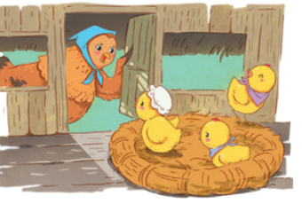
BÀI TẬP 6
Đặt câu về nội dung tranh bên, trong đó có sử dụng biện pháp nhân hoá.
Tham khảo:
Mẹ gà đang chăm chú ngắm nhìn đang con thơ mới nở.

Slide 28
DẶN DÒ
Đọc trước tiết học sau: Tiết 3 – 4 SGK tr.140.

Slide 29
CHÂN THÀNH CẢM ƠN THẦY CÔ VÀ CÁC BẠN ĐÃ CHÚ Ý LẮNG NGHE

